Slide 1
Projekt Końcowy
Marcin Grzegowski
ZDTESTpol125
GURU_99_BANK

Slide 2
Krótko o projekcie
Projekt Guru99 Bank to aplikacja webowa, która ma na celu udostępnienie klientom bankowości internetowej z poziomu Managera oraz Klienta. Celem testów było wykrycie błędów oraz sprawdzenie czy aplikacja działa zgodnie ze specyfikacją wymagań i jest prosta do obsługi.
Aplikacja była testowana na podstawie Specyfikacji wymagań oprogramowania oraz za pomocą testów eksploracyjnych.
Do robienia screenshotów użyłem narzędzia Screenpresso.
Co udało się zrobić np:
Przypadki testowe w narzędziu Test Rail
Zgłoszenia defektów w JIRA
Test w narzędziu Selenium IDE
Scenariusze napisane w BDD
Ryzyka projektowe i ryzyka produktowe.
Korzystanie z narzędzi deweloperskich w przeglądarce internetowej Chrome Devtools.

Slide 3
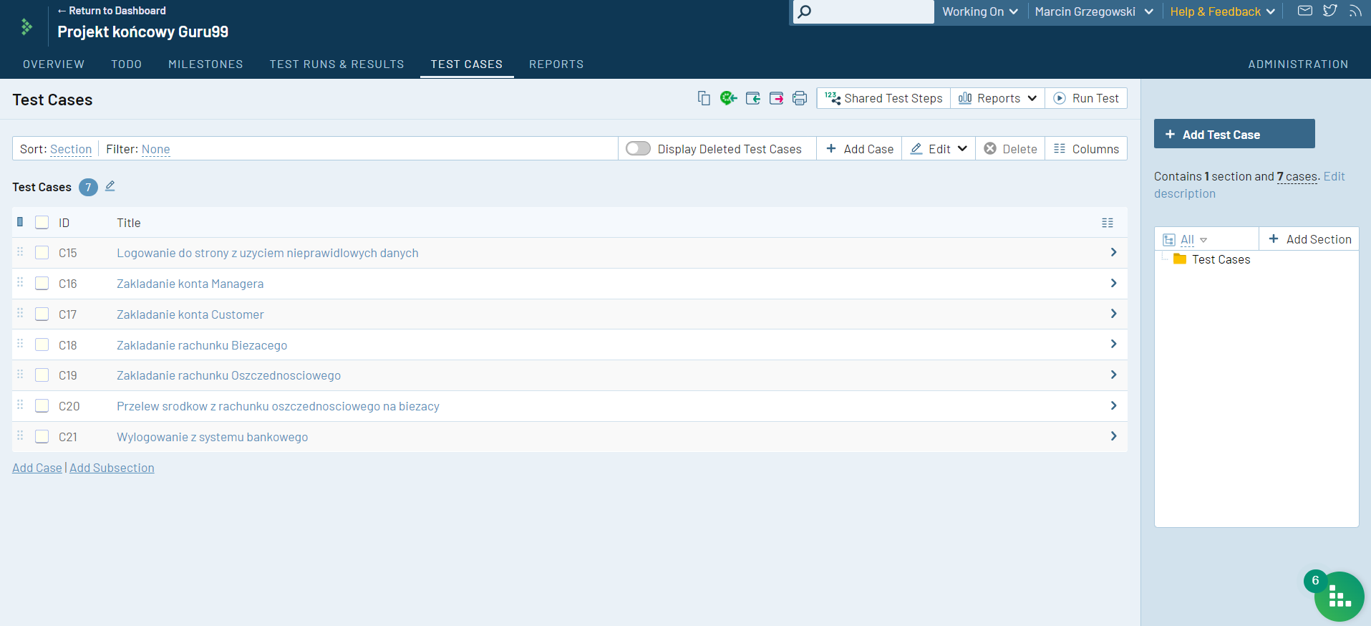
Specyfikacja GURU99 zawiera wiele błędów. Jest niejasna i niespójna. Nazewnictwo i opisy są niekonsekwentne. Interpunkcja pozostawia wiele do życzenia. Strony są nieponumerowane, a ilustracje nie mają opisów oraz numeracji. Poniżej przykładowe przypadki testowe w TestRail.

Slide 4
Ryzyka Projektowe oraz Produktowe
Ryzyka Projektowe
Ryzyka Produktowe
Złe zarządzanie projektem: Brak odpowiedniego zarządzania projektem może prowadzić do opóźnień, nadmiernego wydatkowania budżetu i utraty kierunku projektu.
Brak dostatecznych zasobów: Ograniczone zasoby, w tym ludzkie i techniczne, mogą wpłynąć na zdolność do dostarczenia aplikacji na czas i w odpowiedniej jakości.
Zmiany wymagań: Częste zmiany w wymaganiach projektu mogą prowadzić do problemów z harmonogramem i kosztami.
Problemy zespołowe: Konflikty w zespole projektowym lub brak komunikacji mogą zakłócić postęp projektu.
Zniesienie konkurencji: Jeśli na rynku istnieją podobne aplikacje lub platformy edukacyjne, rywalizacja może być intensywna.
Niska jakość zawartości edukacyjnej: Jeśli materiały edukacyjne nie są odpowiednio przygotowane lub nie spełniają oczekiwań użytkowników, aplikacja może stracić na popularności.
Problemy z bezpieczeństwem: Jeśli aplikacja gromadzi dane użytkowników lub zawiera prywatne informacje, konieczne jest odpowiednie zabezpieczenie tych danych przed potencjalnymi naruszeniami.
Brak aktualizacji: Nieaktualne materiały edukacyjne lub brak aktualizacji aplikacji mogą sprawić, że straci ona na wartości.
Brak wsparcia technicznego: Brak odpowiedniego wsparcia technicznego dla użytkowników może prowadzić do frustracji i utraty klientów.
Brak dostosowania do potrzeb użytkowników: Jeśli aplikacja nie spełnia potrzeb i oczekiwań użytkowników, może stracić na popularności.

Slide 5
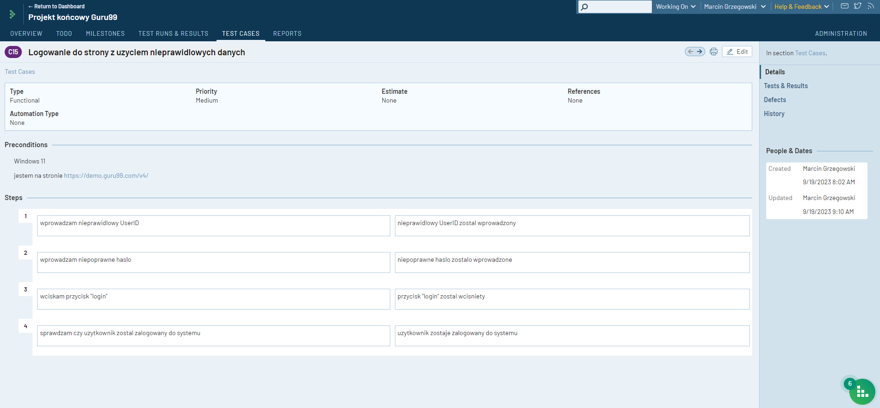
Przypadki testowe w narzędziu TestRail

Slide 6
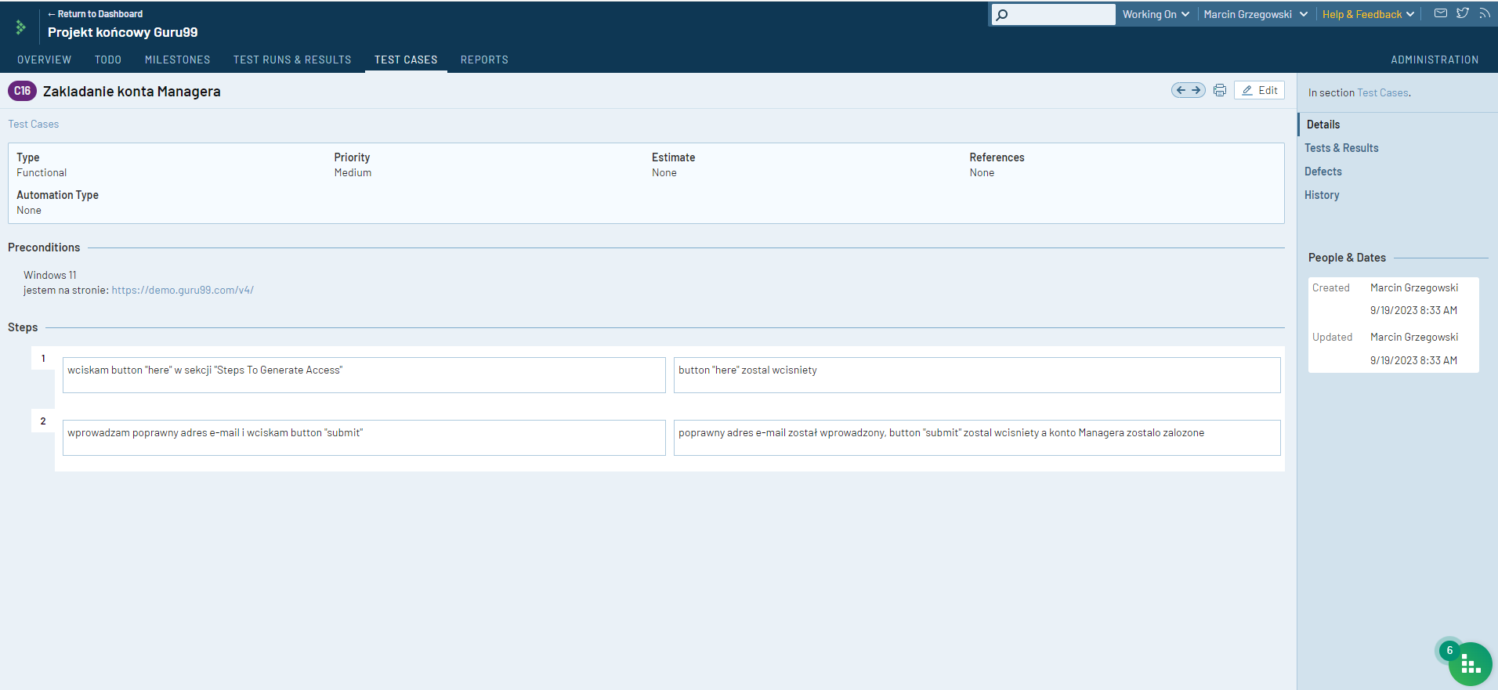

Slide 7
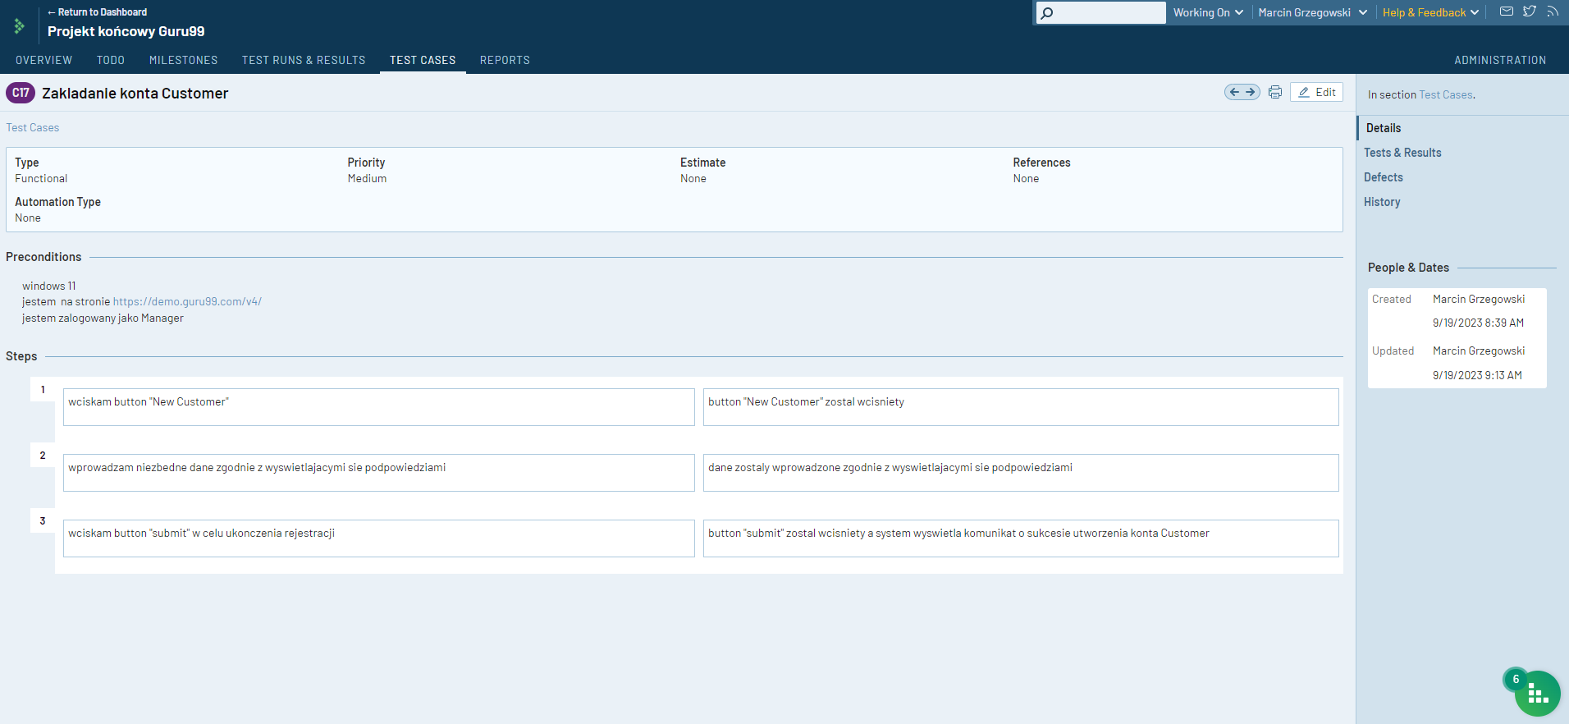

Slide 8


Slide 9
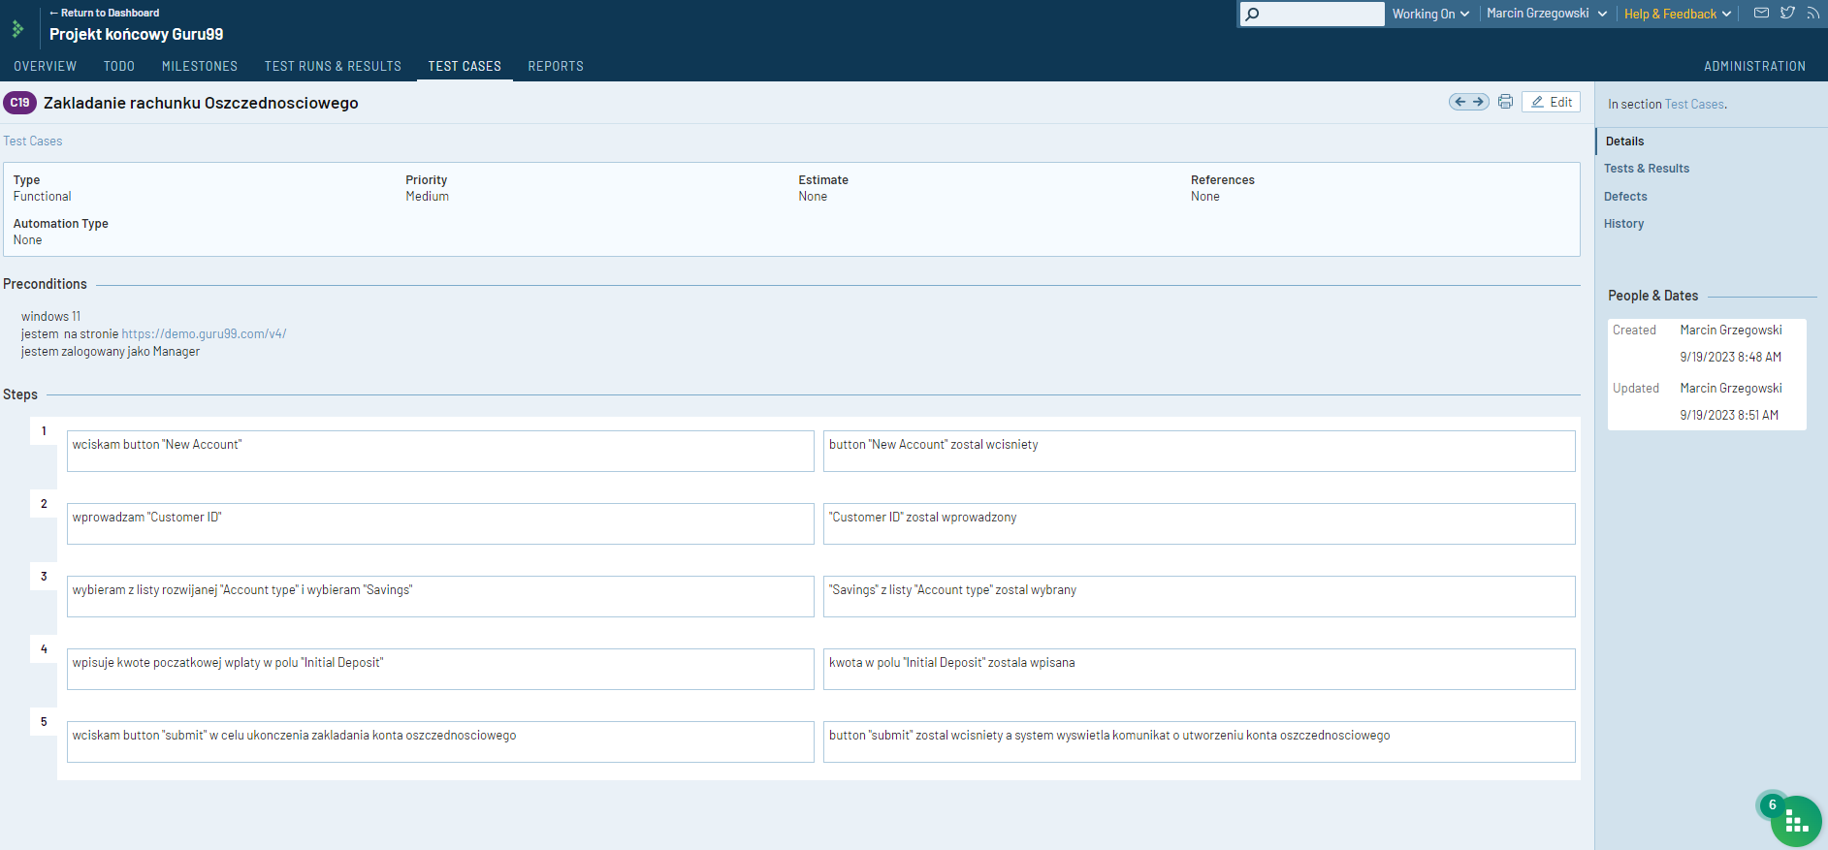

Slide 10
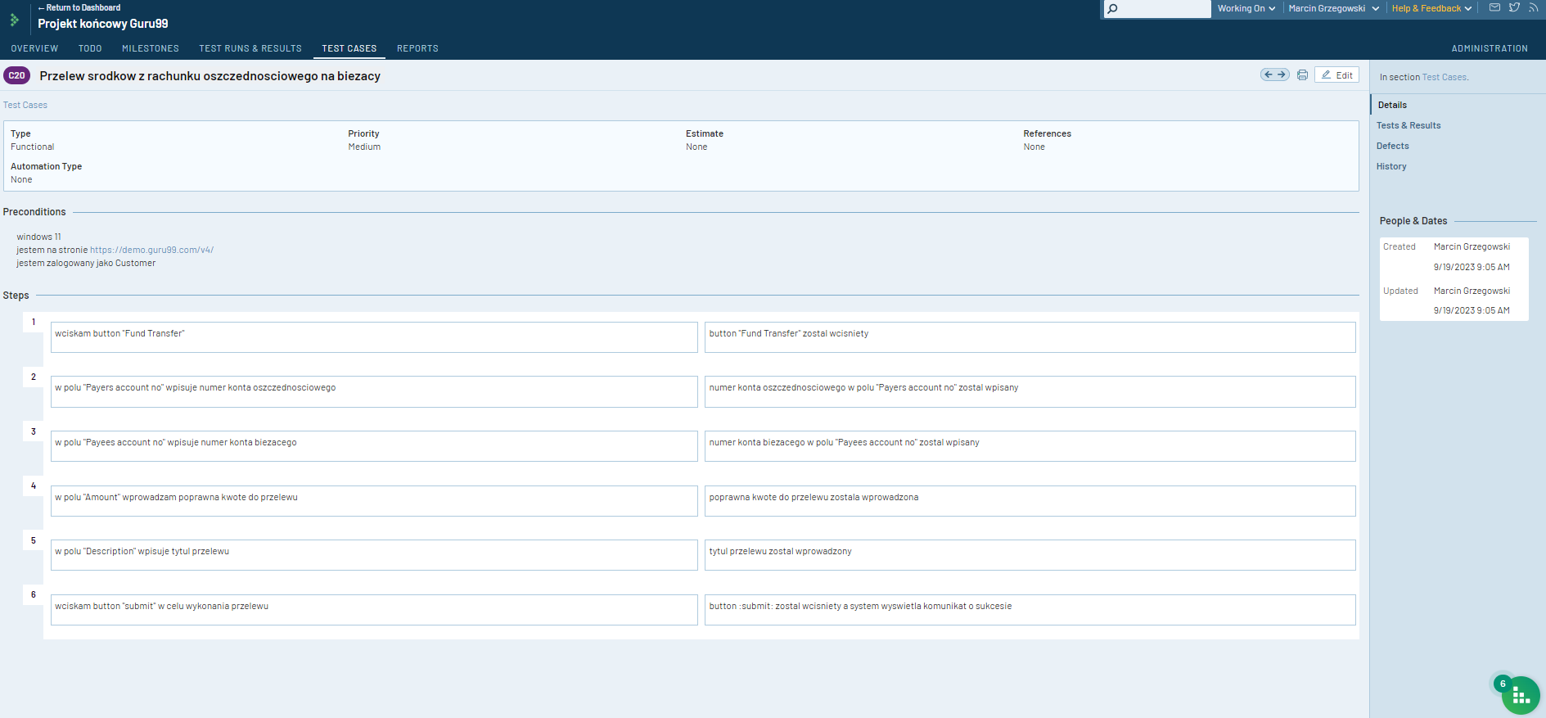

Slide 11
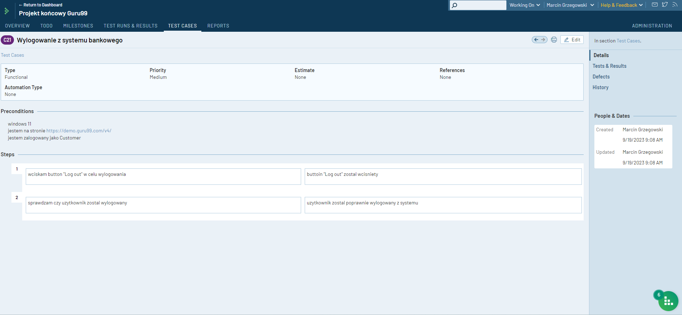

Slide 12
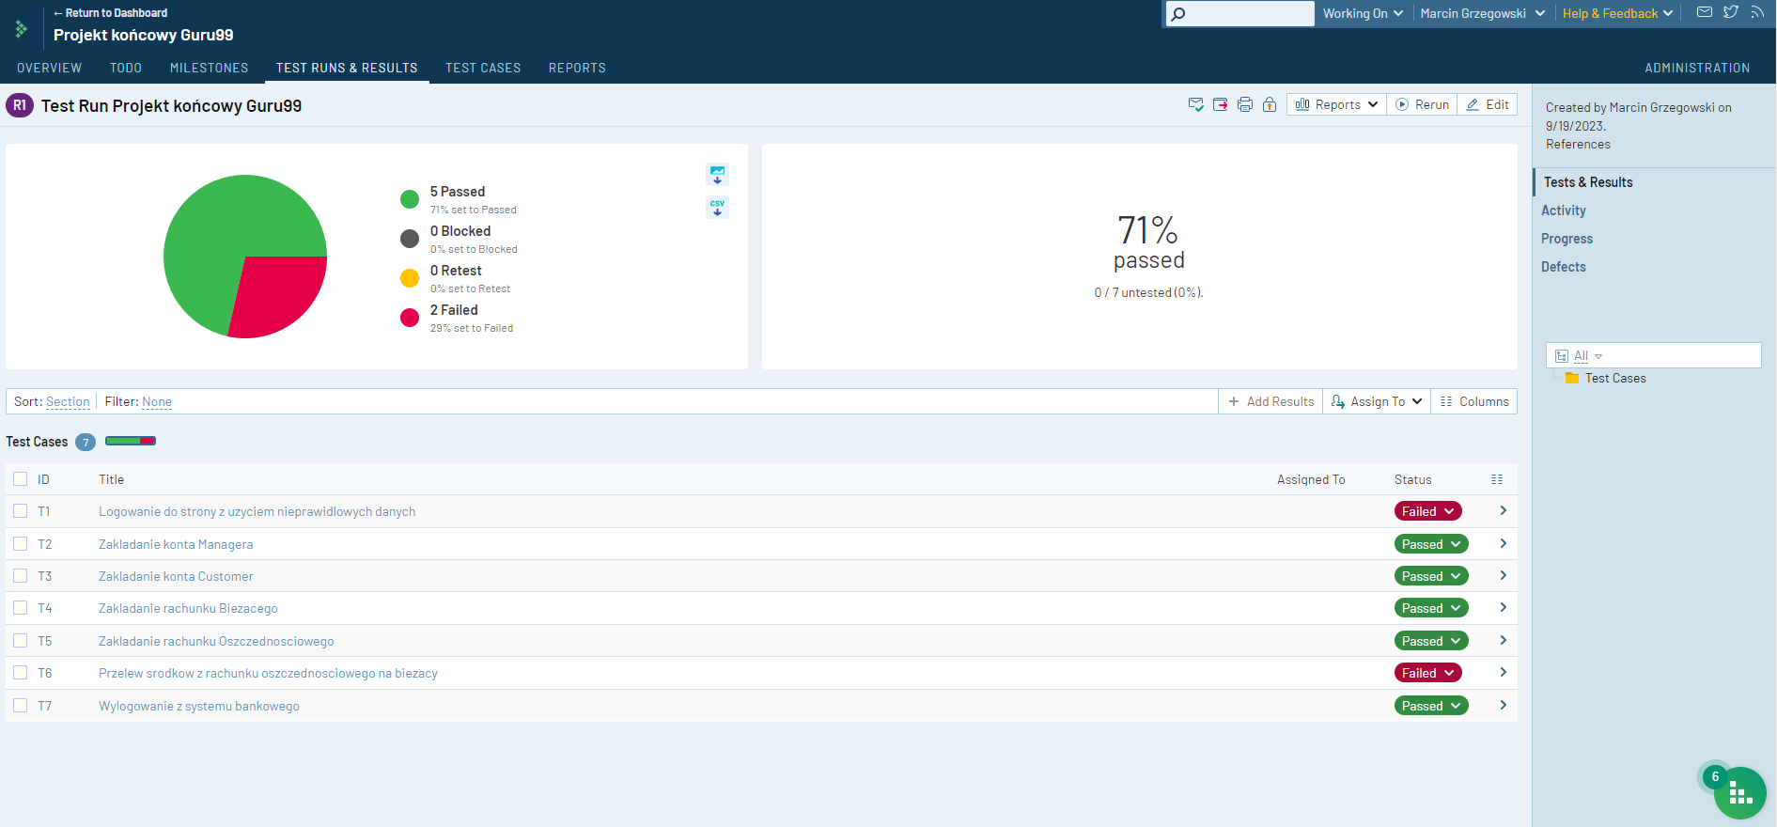
Test Run Projekt końcowy Guru99

Slide 13
Sesja eksploracyjna Guru99
ID Sesji: GDY31.08.2023
Tester | Marcin Grzegowski |  |  | Data | 31.08.2023
Czas Rozpoczęcia | 11:30 |  |  | Czas Zakończenia | 13:00
Cel | celem sesji było zapoznanie się z interfejsem i funkcjami strony Guru99 takimi jak: tworzenie użytkownika, edytowanie danych użytkownika, usuwanie klienta, tworzenie nowego konta
Znalezione Błędy | logowanie bez podania danych. nie działa logowanie bardzo nieintuicyjne. po wpisaniu danych dostępu nie ma przekierowania do strony logowania. trzeba cofać strony logowanie z podaniem danych. działa logowanie niepoprawnym loginem i hasłem. nie działa edycja danych po wprowadzeniu ID użytkownika. działa przy tworzeniu użytkownika: w polu nr telefonu można wpisać 1 cyfrę i system przepuści przy mailu mogą być same cyfry, ważne żeby była "@" i "." PIN, miasto odrzuca litery i znaki specjalne hasło może mieć jeden znak adres może składać się z samych cyfr ale bez znaków data urodzenia może być przyszła data urodzenia może być w roku 0001 przy edytowaniu użytkownika: nie można edytować nazwy, płci i daty urodzenia pozostałe elementy są możliwe do edycji przy usuwaniu Customera niezależnie czy wprowadzę poprawne czy niepoprawne ID Customer system wypluwa info "Customer nie istnieje" przy tworzeniu nowego konta niepoprawne ID nie działa
Dalsza analiza

Slide 14
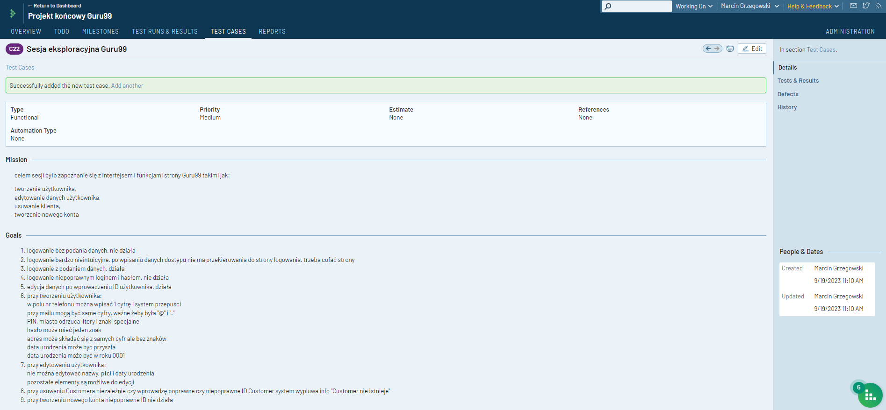

Slide 15
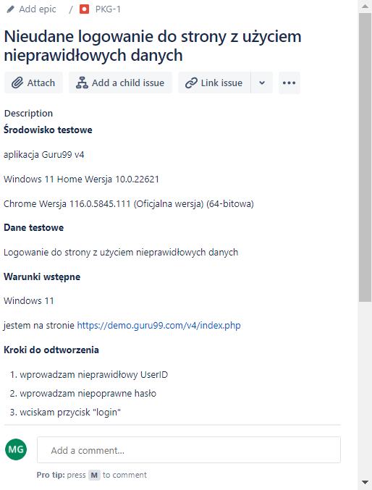
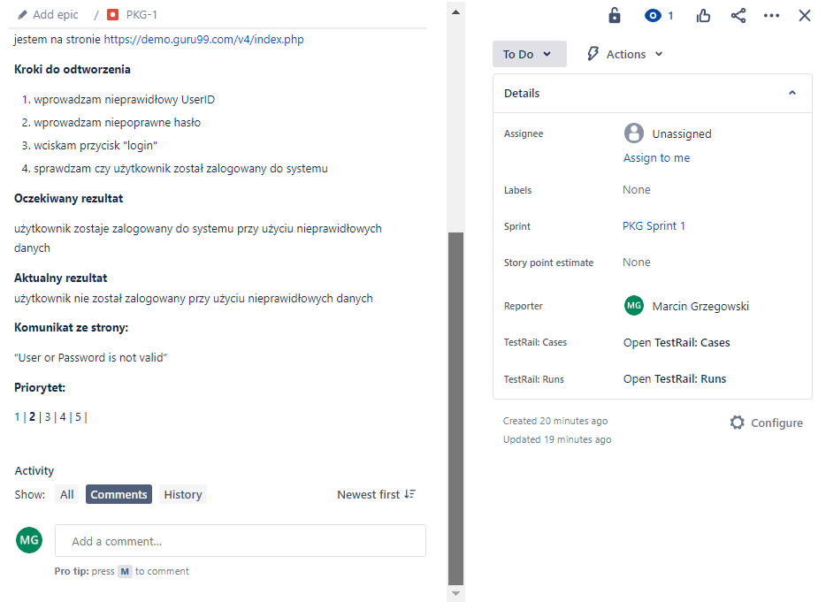
Raportowanie defektów w narzędziu JIRA

Slide 16
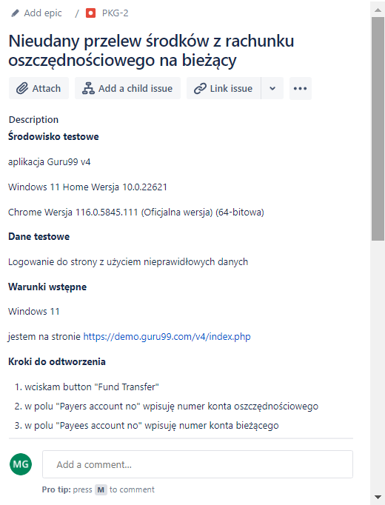
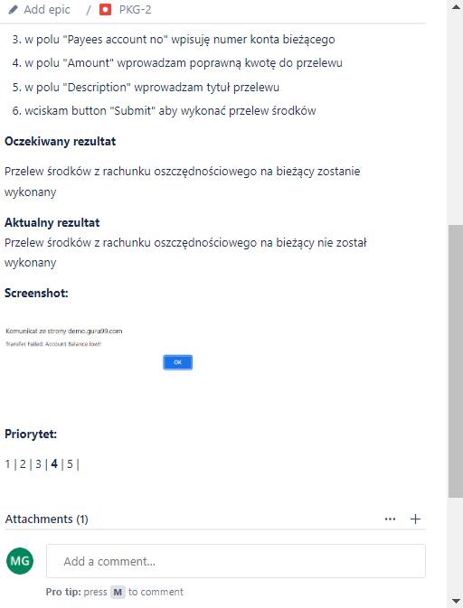
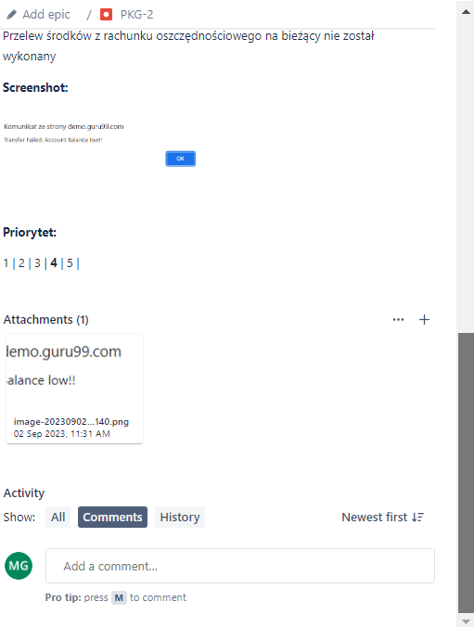
Raportowanie defektów w narzędziu JIRA

Slide 17
Elementy dodatkowe
Test nagrany za pomocą Narzędzia Selenium IDE.
Wysyłanie request’ów za pomocą narzędzia Postman, (GET, POST, PUT, DELETE, PATCH).
Przepisanie wybranego przypadku testowego za pomocą Behavior Driven Development.
Korzystanie z narzędzi deweloperskich w przeglądarce internetowej.

Slide 18
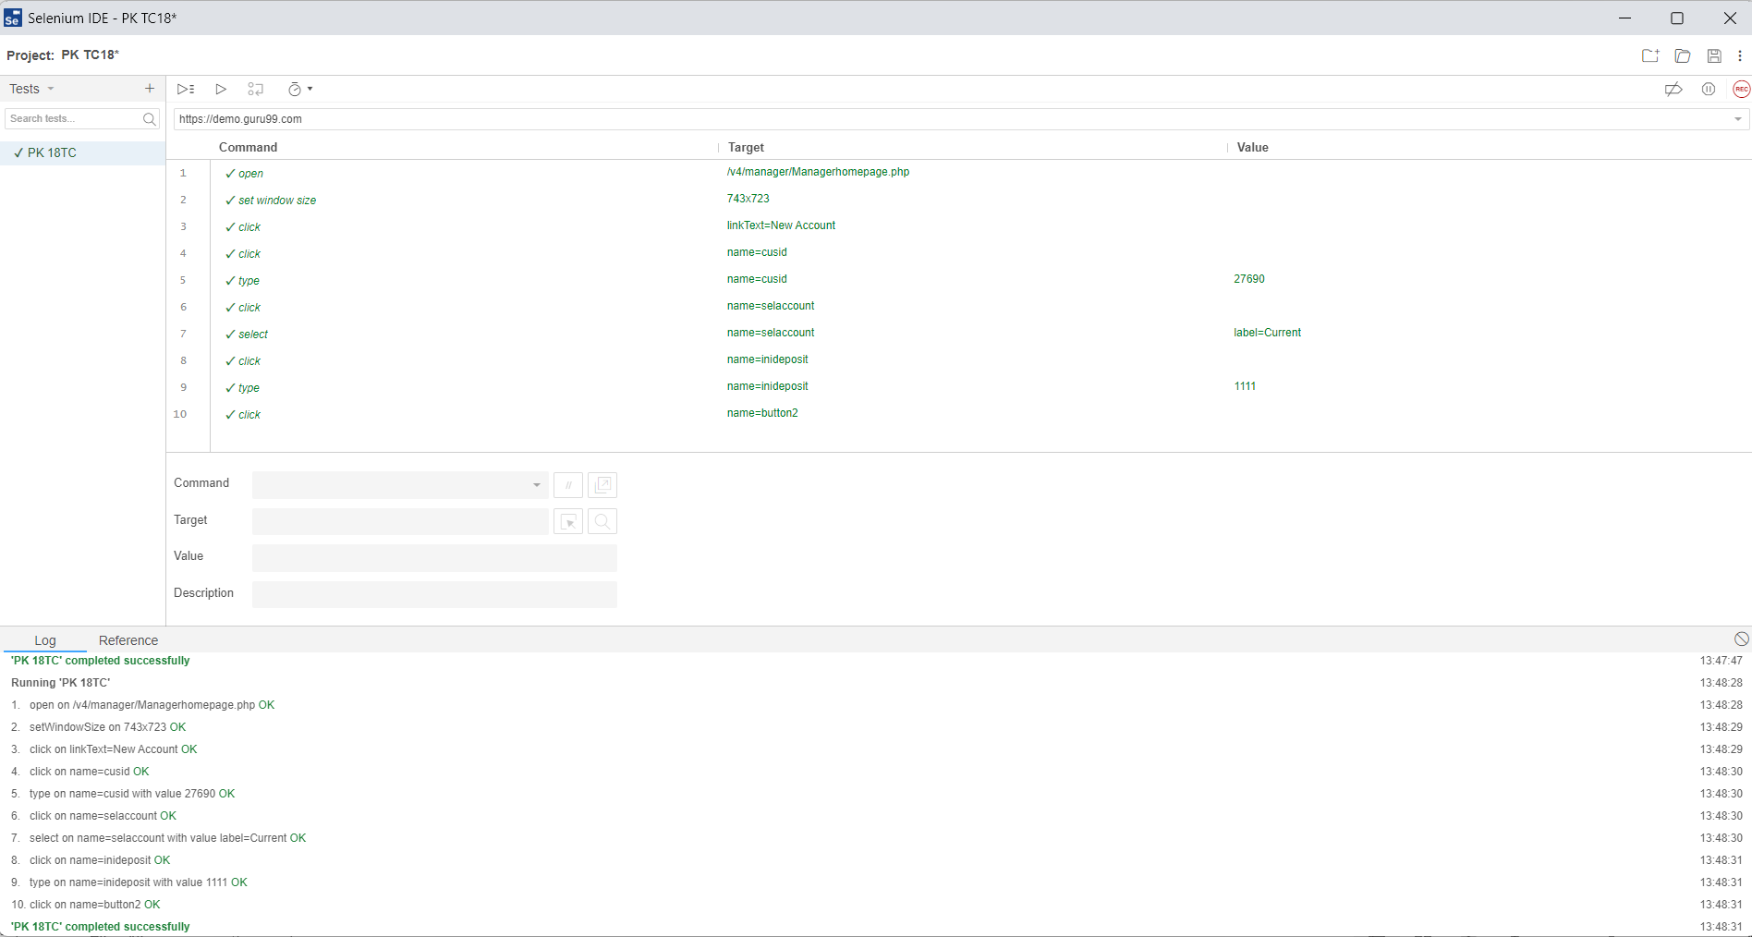
Selenium IDE

Slide 19
Postman
Wykorzystałem publiczne API do wysyłania request’ów za pomocą narzędzia Postman, (GET, POST, PUT, DELETE, PATCH).
Strona do publicznego API: https://restful-booker.herokuapp.com/apidoc/index.html
W kolejnych slajdach opisane są podane Requesty

Slide 20
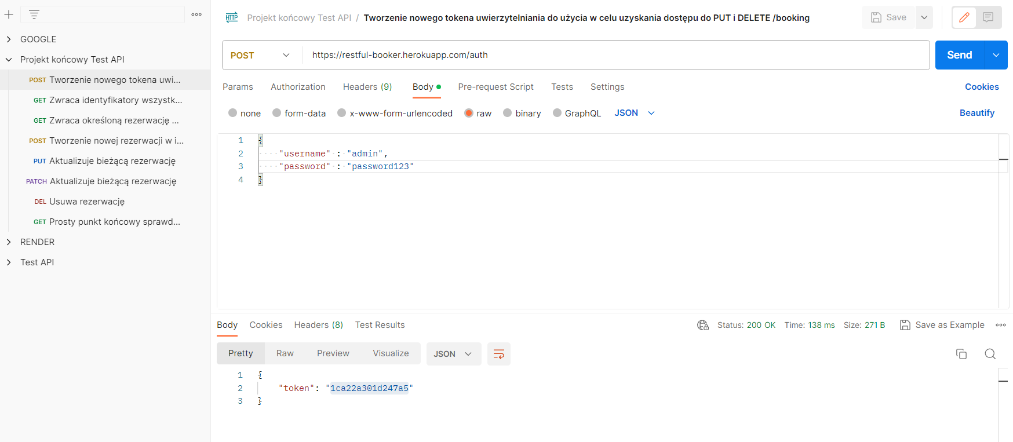
Metoda „POST” – tworzenie i przesyłanie danych

Slide 21
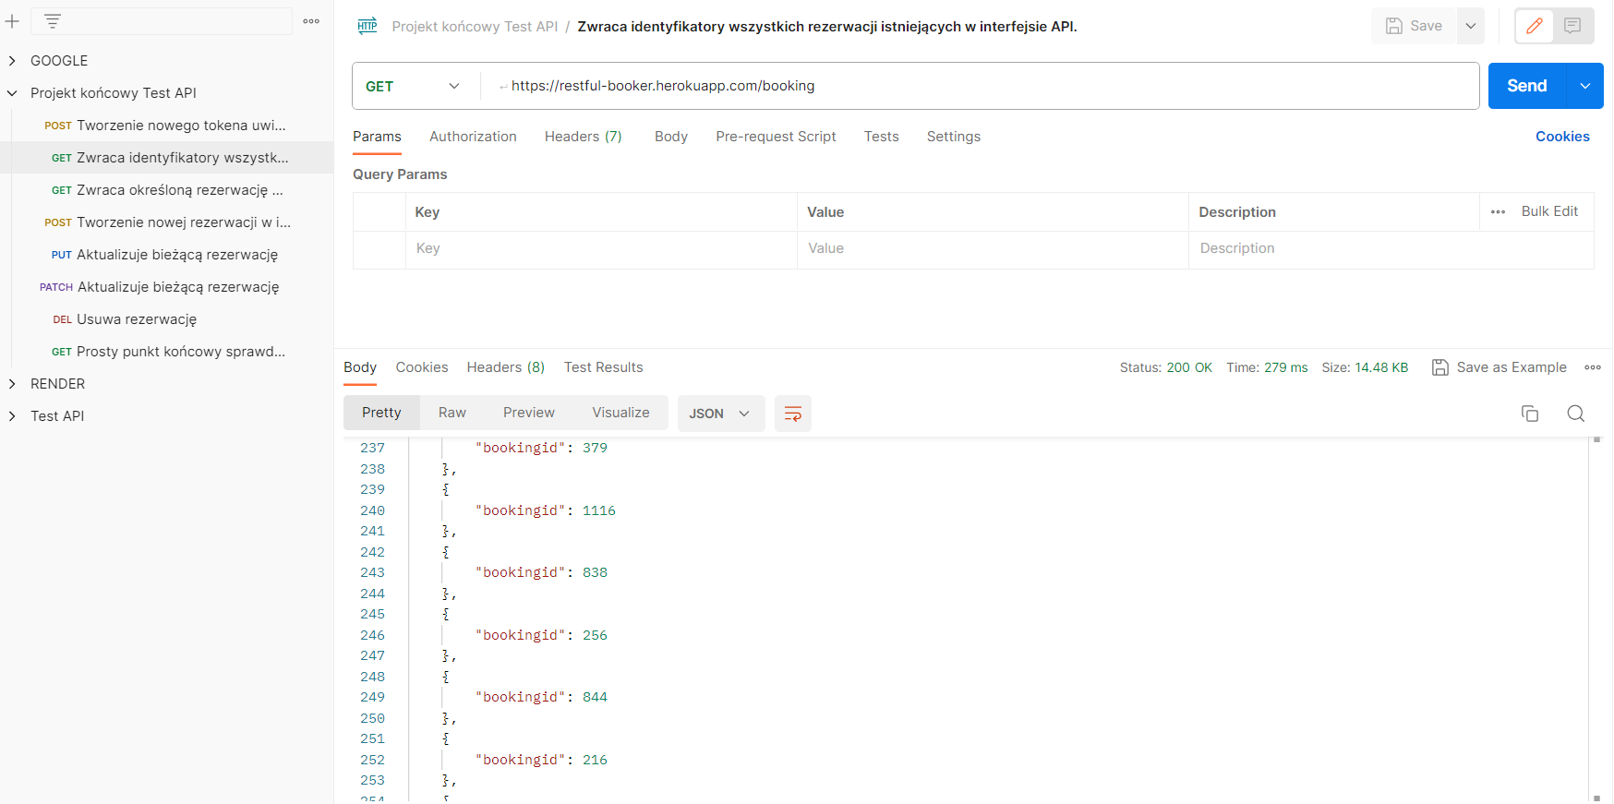
Metoda „GET” – pobieranie danych ze strony

Slide 22
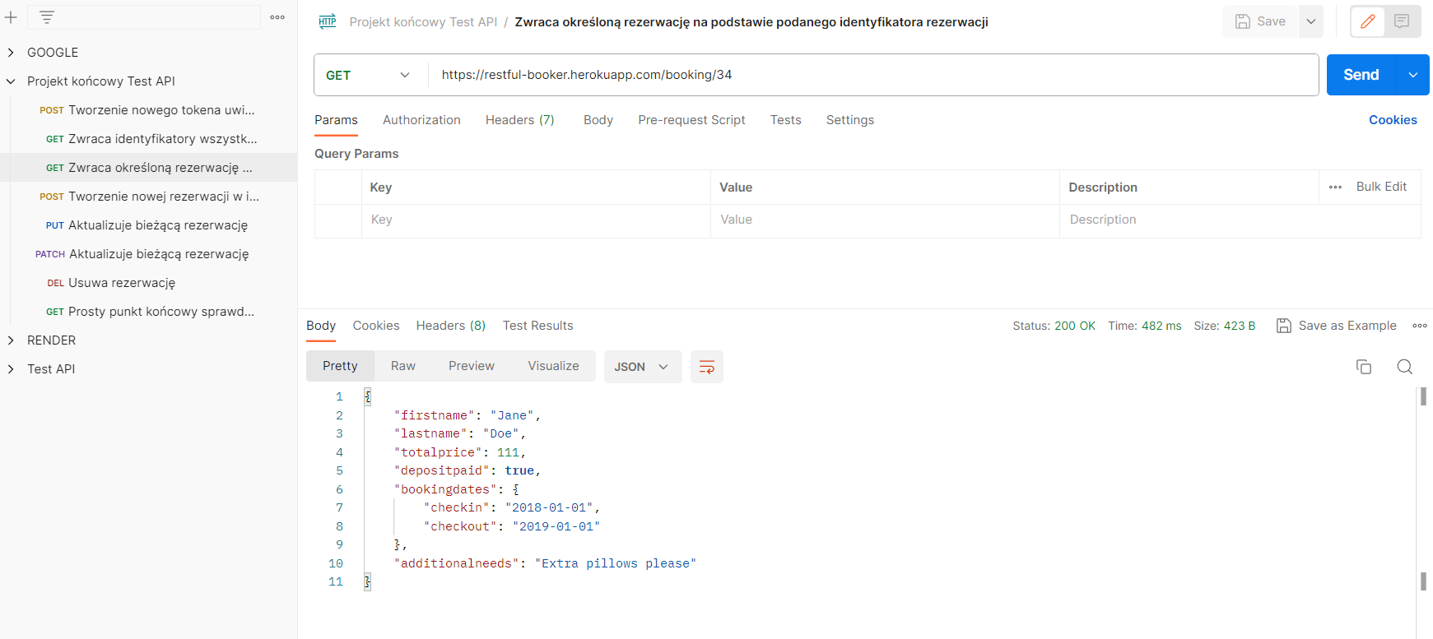
Metoda „GET” – pobieranie danych ze strony

Slide 23
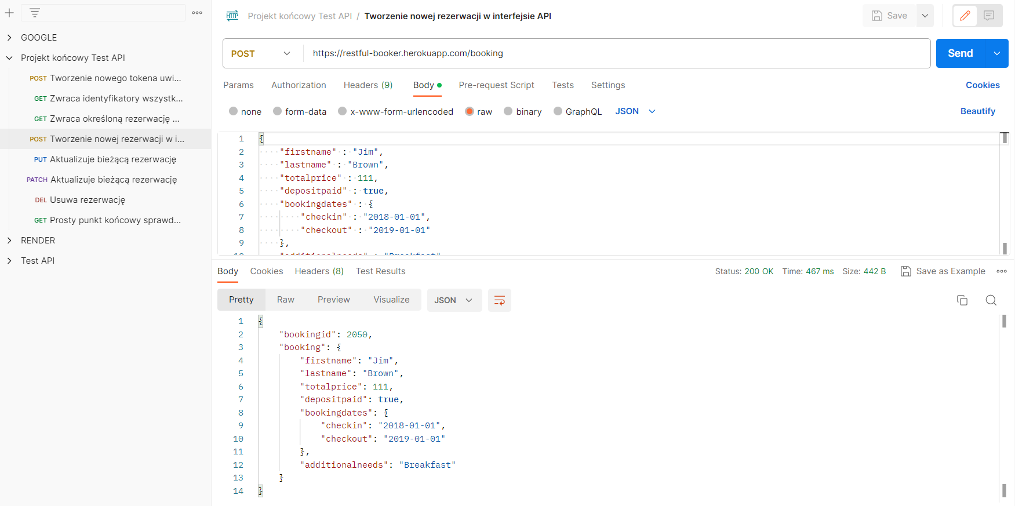
Metoda „POST” – tworzenie i przesyłanie danych

Slide 24
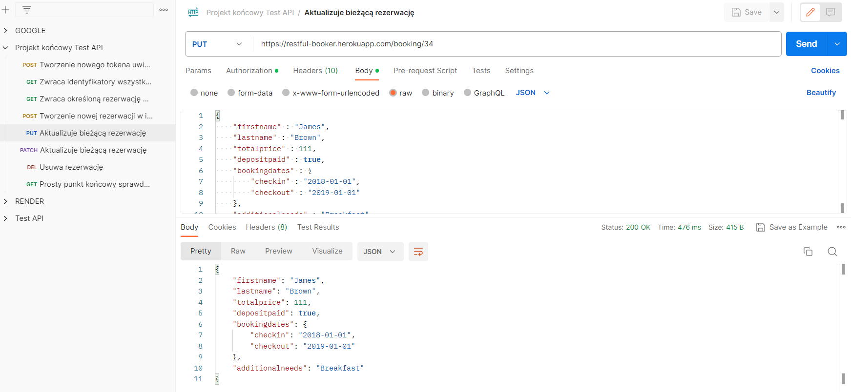
Metoda „PUT” – aktualizacja bądź tworzenie nowych danych

Slide 25
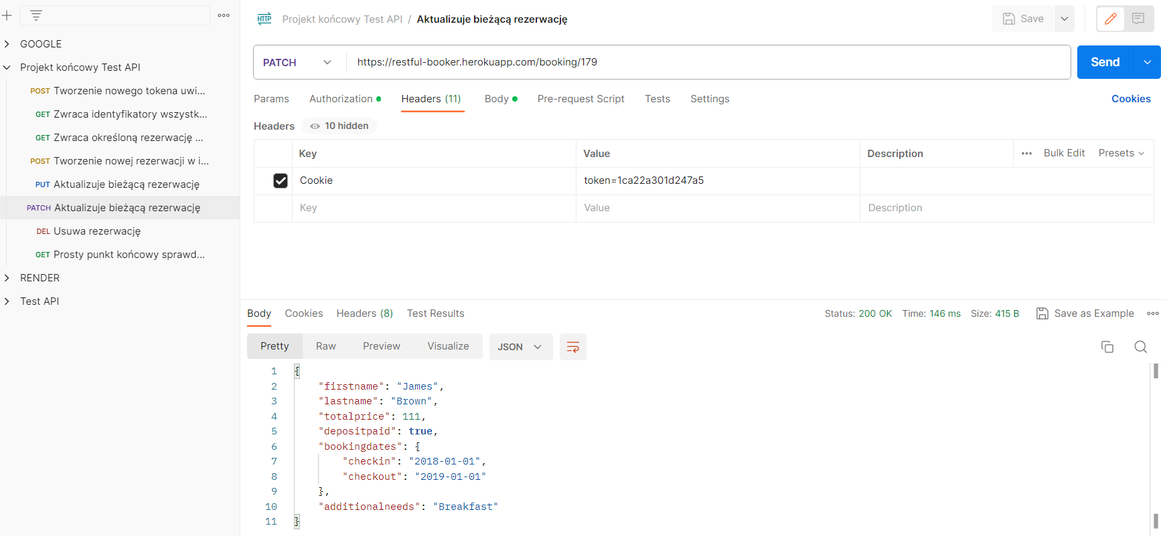
Metoda „PATCH” – aktualizacja danych

Slide 26
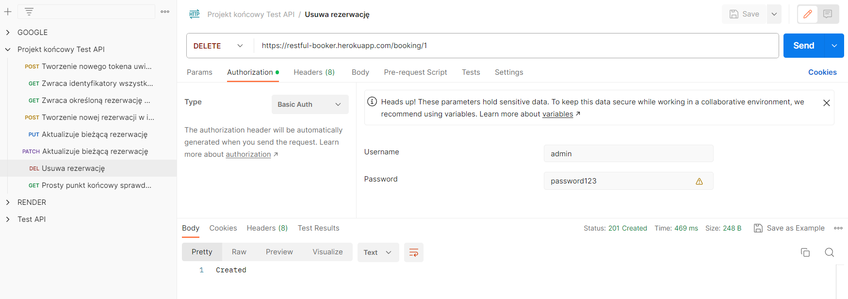
Metoda DELETE – usuwanie danych

Slide 27
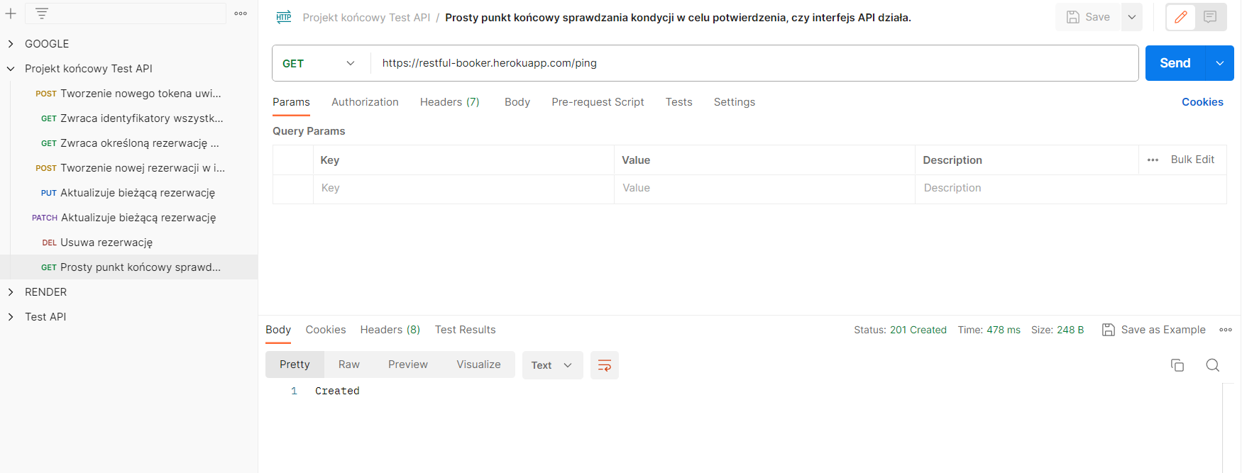
Metoda „GET” – pobieranie danych ze strony

Slide 28
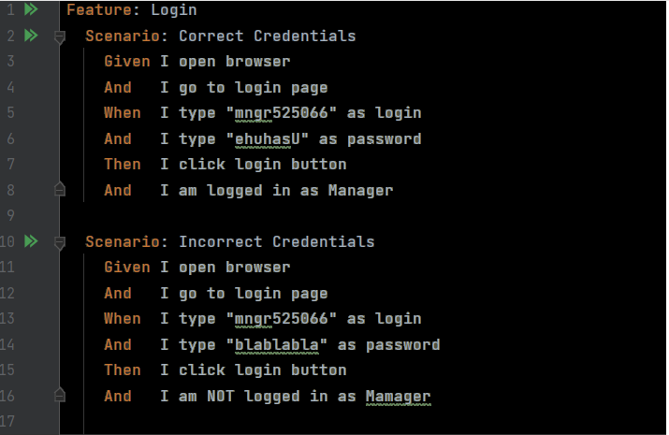
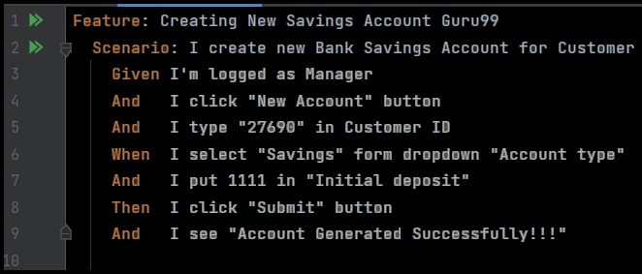
Przepisanie wybranego przypadku testowego za pomocą Behavior Driven Development.
Logowanie ścieżka pozytywna i negatywna
Tworzenie konta oszczędnościowego

Slide 29
Chrome DevTools
DevTools jest zestawem narzędzi wbudowanych w przeglądarkę, które pozwalają w szybki sposób przeanalizować i edytować stronę. Łatwo możemy również zdiagnozować występujące problemy oraz np: sprawdzić implementacje wybranego elementu, modułu czy sekcji. Opisałem trzy wybrane DevTools:
Elements
Console
Toggle Device Toolbar

Slide 30
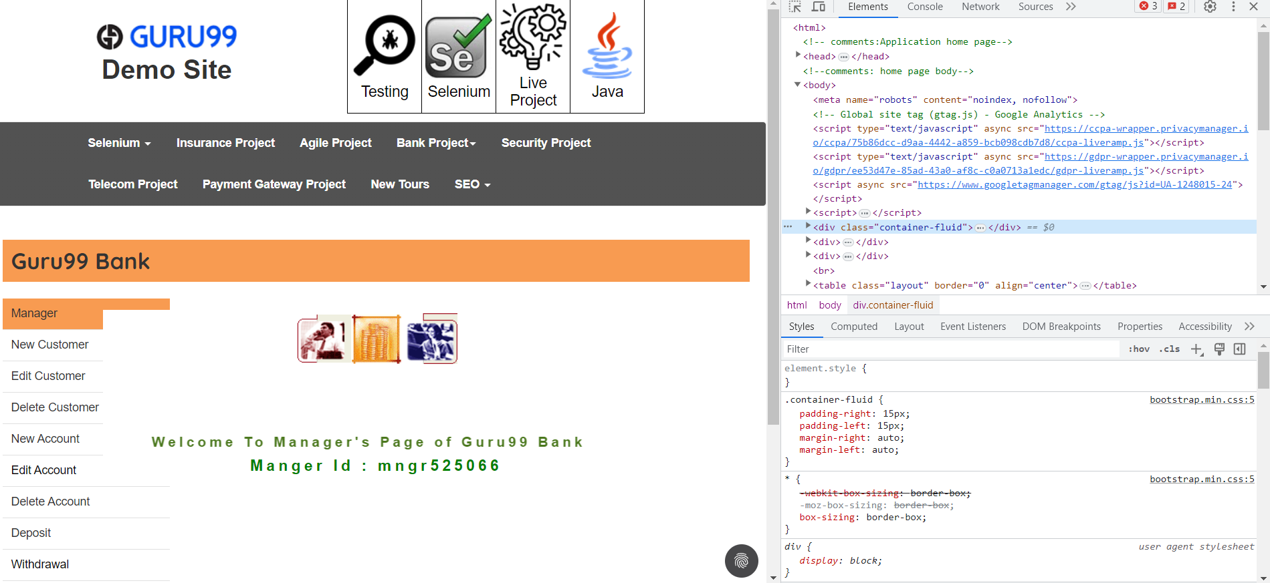
Zakładka Elements służy do łatwej edycji poglądowej strony. Mamy tutaj strukturę HTML oraz CSS aplikacji. Do elementów można dostać się poprzez kliknięcie w strukturze HTML. W tym momencie pod spodem pokazują nam się style CSS przypisane do tego elementu.
HTML
CSS

Slide 31
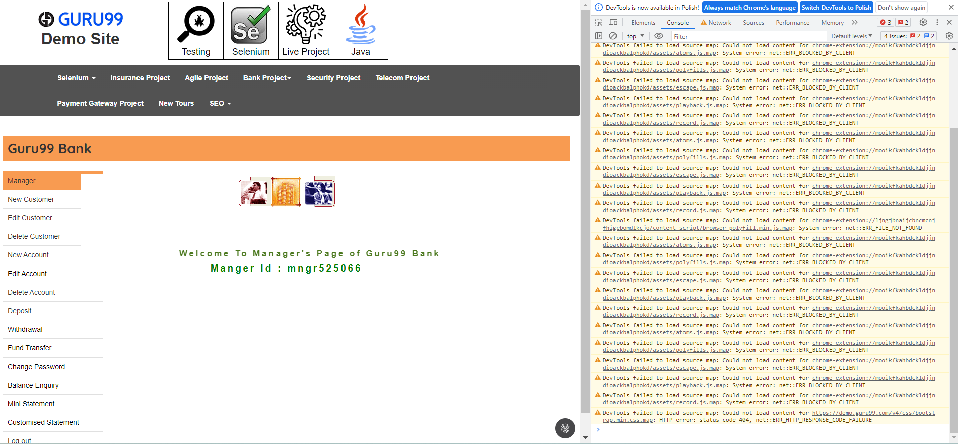
Console - służy do pisania kodu lub podglądu zarejestrowanych komunikatów, aby upewnić się, że kod działa zgodnie z oczekiwaniami.

Slide 32
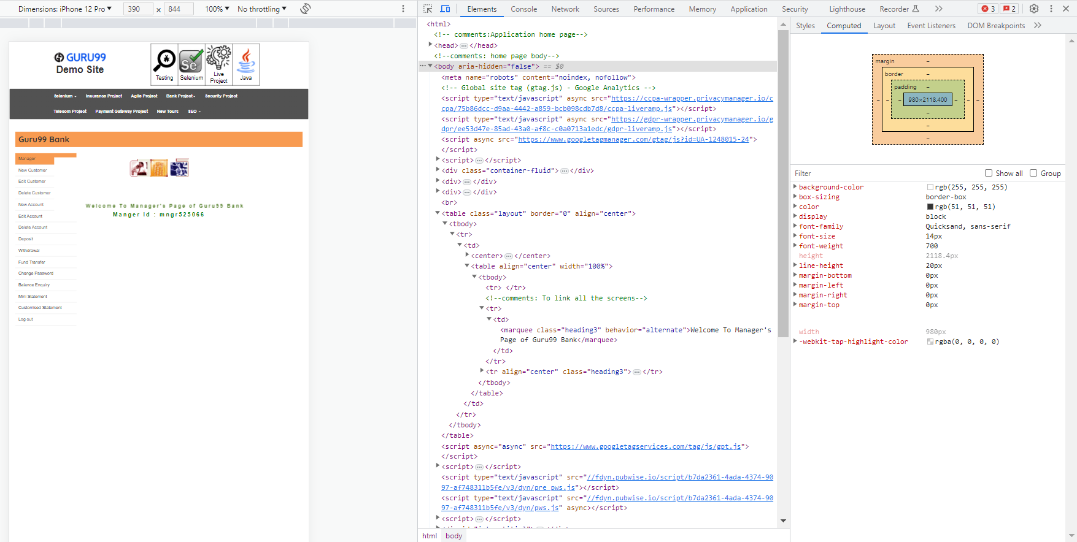
Toggle Device Toolbar symuluje widok urządzeń mobilnych. Można zobaczyć stronę lub aplikację w innej rozdzielczości telefonu. Opcja też pozwala ustawić rotację urządzenia oraz opóźnienie wczytywania strony
Tutaj wybieramy urządzenie mobilne do testowania
Rotacja pozioma lub pionowa urządzenia mobilnego
Rozdzielczość urządzenia mobilnego
Opóźnienie wczytywania strony
Analiza mobilna

